Slide 1


AD Program Guide
2026.04-2026.09
本資料では、エキサイト株式会社が取り扱う広告商品をご紹介しております。
他媒体の広告商品につきましては別紙にてご案内しております。
詳細につきましては弊社営業担当にお問い合わせください。尚、広告商品/掲載料金は予告無しに変更する場合がございます。予めご了承ください。
© 2025 Excite Japan Co.,Ltd. All Rights Reserved.

Slide 2


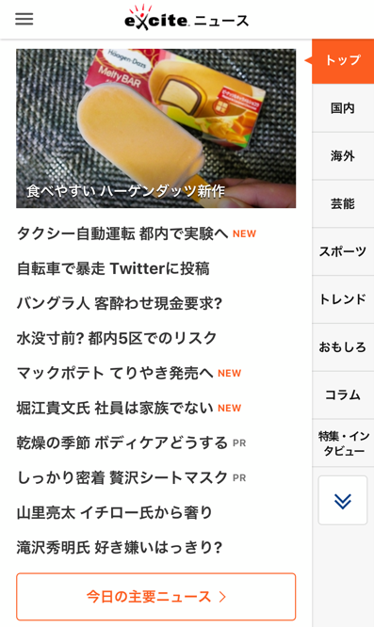


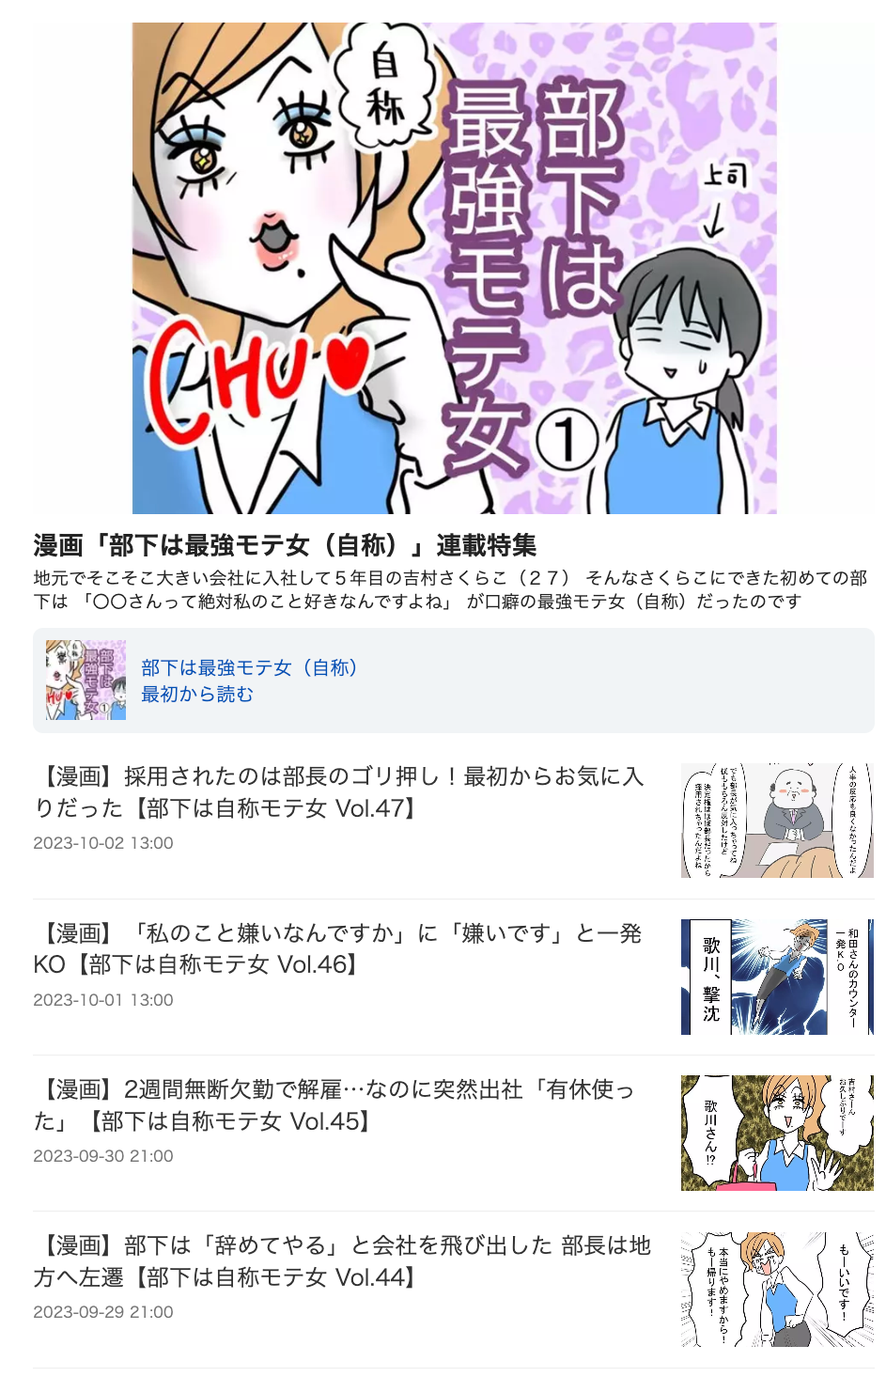
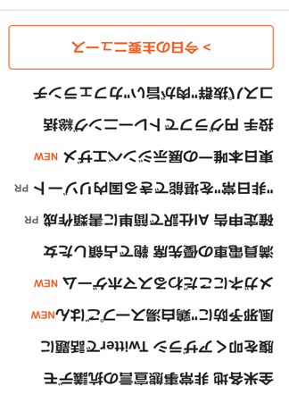
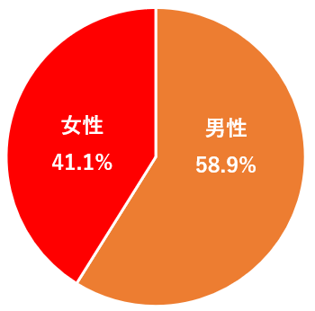
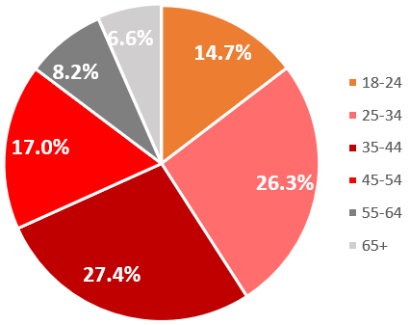

エキサイトサービス紹介
国内／海外／芸能／スポーツ／トレンド／おもしろ／コラム／特集の
8カテゴリのニュースをお届けする、 ニュースポータルサービス。
約300の媒体と提携しており、様々な新聞、雑誌、Webメディアの記事に加えて、
エキサイトニュースが独自に制作したオリジナルコンテンツも配信中。
●メディアデータ
・PV：約6,500万PV/月
・UB：約623万UB/月
●SNSデータ
・X (旧名称：Twitter)：約15.1万フォロワー
●ユーザーデータ
・性別
・年齢
※Google Analytics 調べ
※2025年2月実績
媒体の詳細については営業までお問合せください。
1

Slide 3
広告商品のご案内
Notes:
2

Slide 4
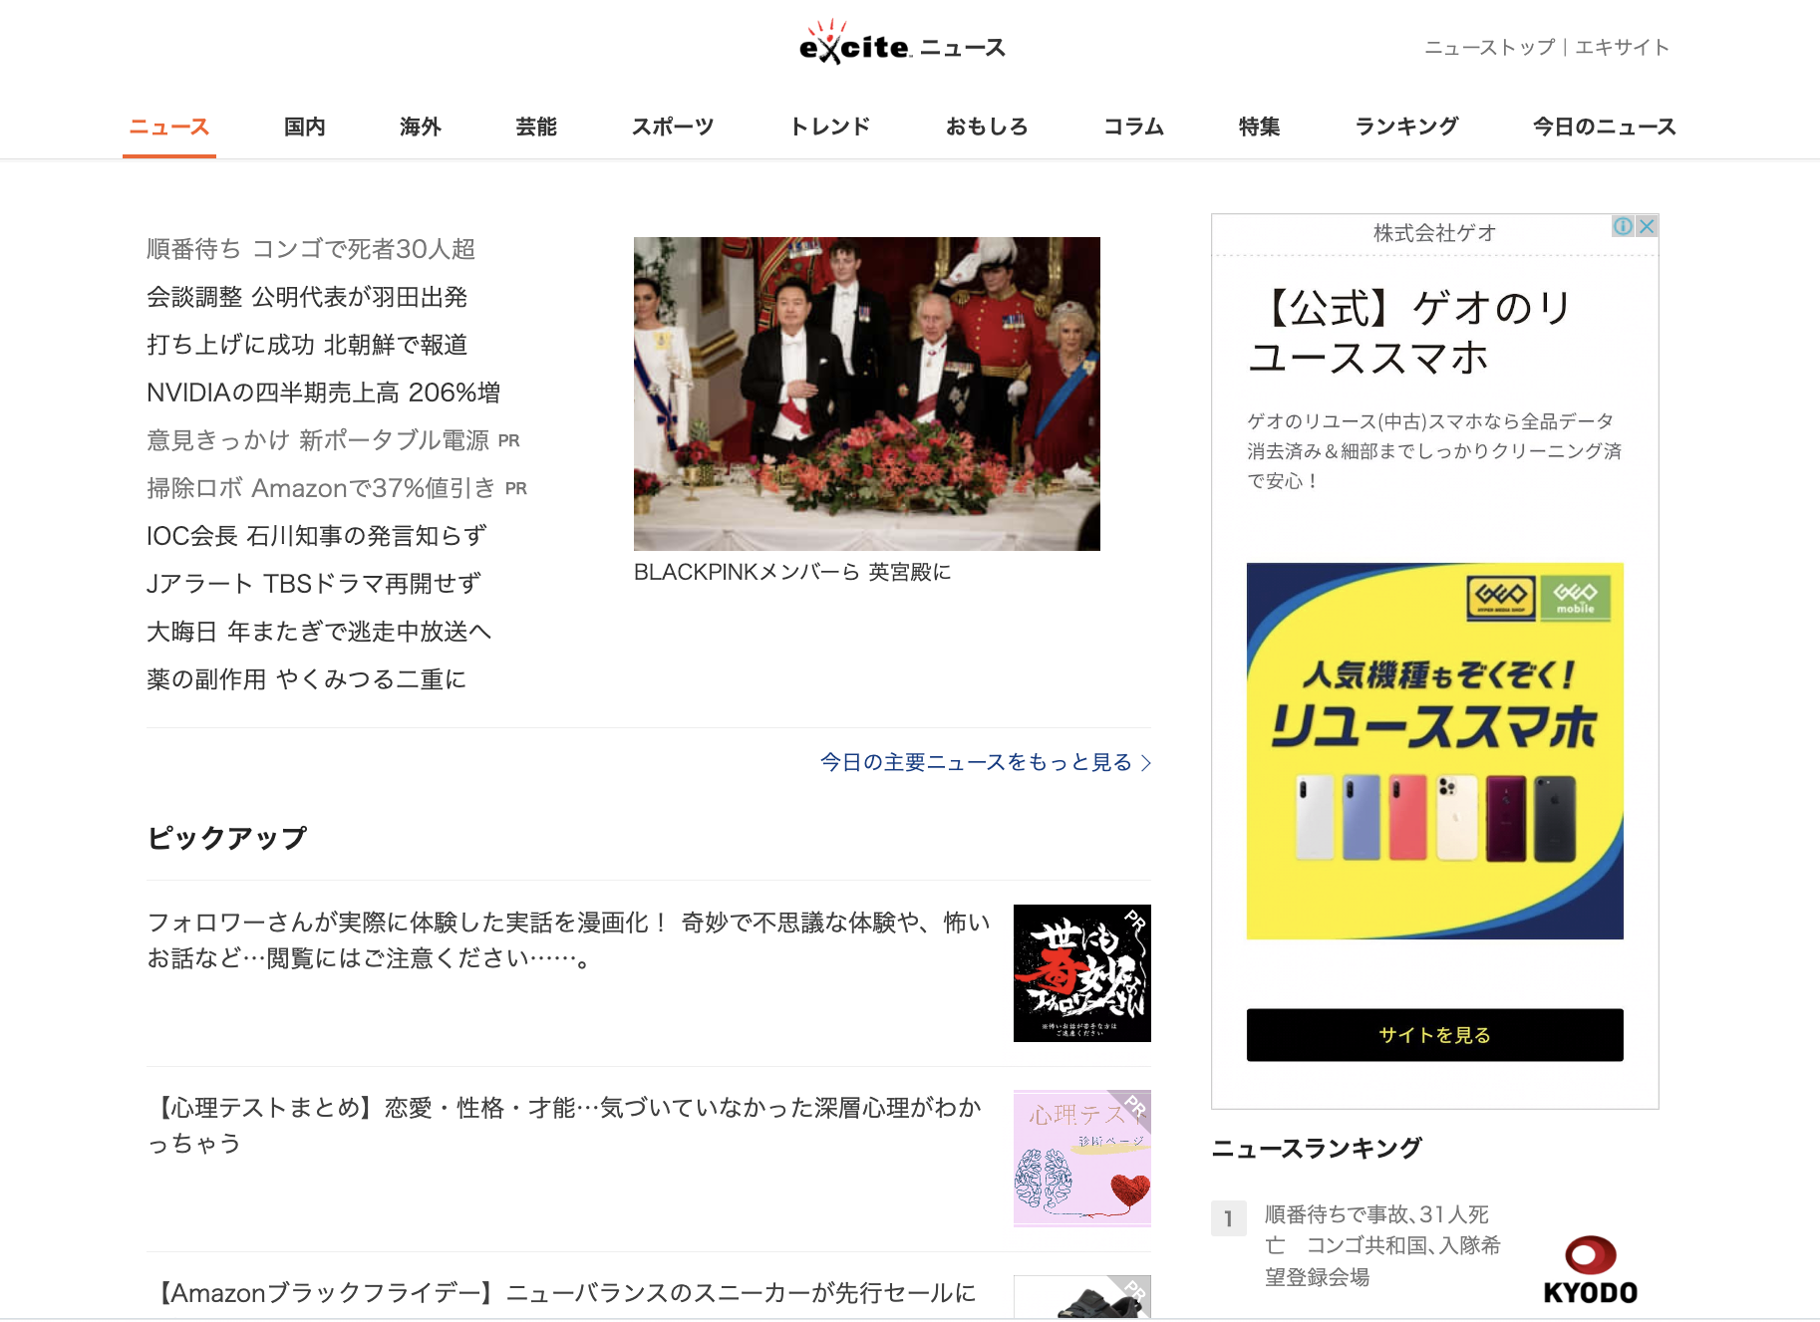
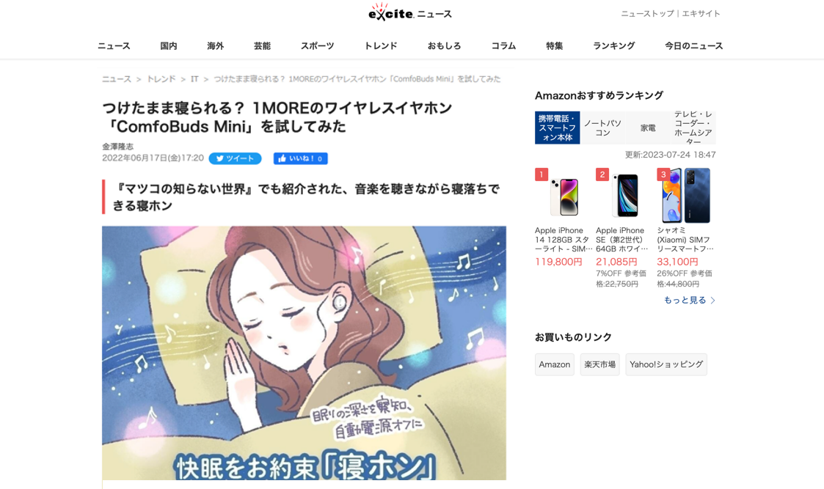

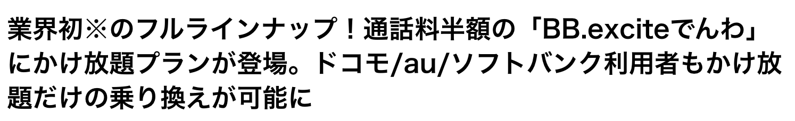
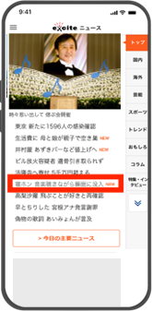
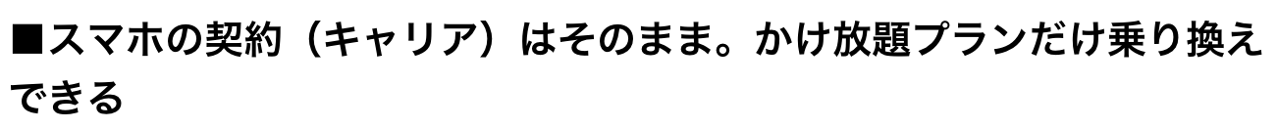
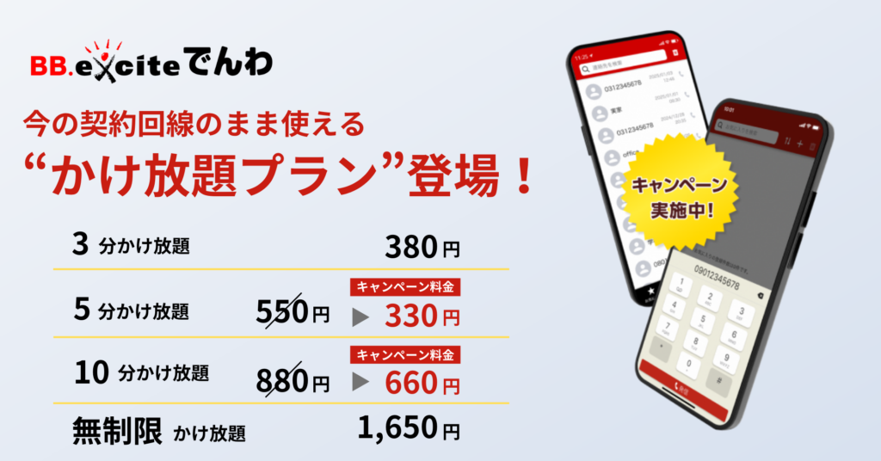


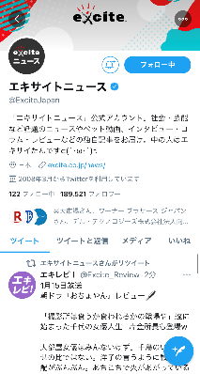
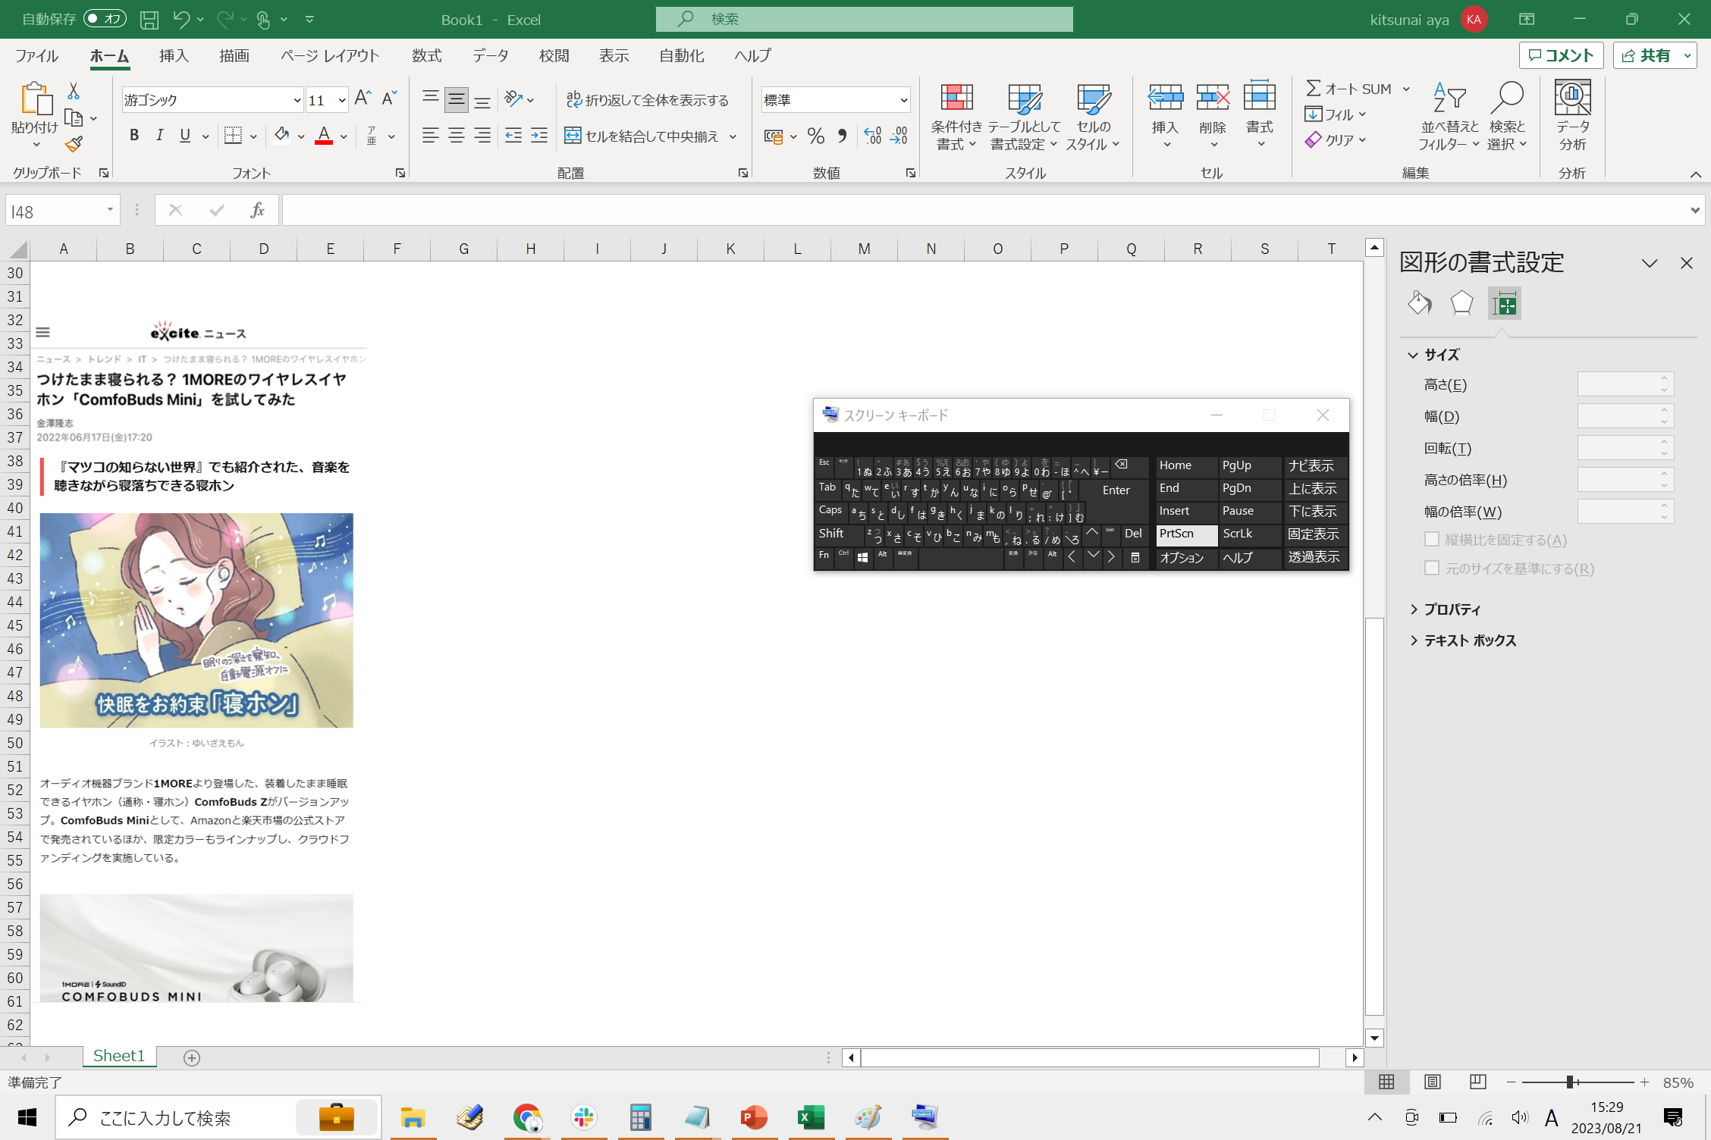

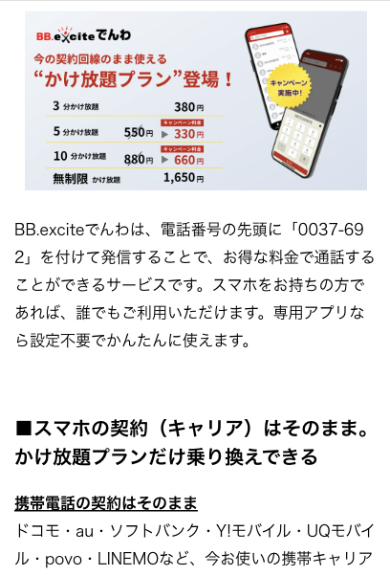
タイアップ
オプション
簡易記事広告（X投稿付き）
エキサイトニュースが、貴社リリースやご提供素材を元に記事を制作・掲載します。
記事誘導面
記事ページ
メニュー名 | エキサイト 簡易型記事広告（X投稿付き）
誘導枠 | 状況に応じてエキサイトで判断し、以下より一部実施 ・ウーマンエキサイトトップページ・中面 ・キュレーションサイト等
PV/掲載料金 | 3,000～5,000PV想定（2週間） | 500,000円
 | 10,000PV保証（4週間） | 1,000,000円
レポート | PV、クリック、CTR、総評
記事構成 | リリースベースの簡易記事 ※切り口案提出なし、初稿プレビューにてご確認
【PC・SPページ各所】
【PC記事詳細】
【エキサイト公式 X】
【SPページ記事詳細】
【備考】
※キュレーションサイト外部誘導は、PV進捗状況により実施しない場合があります。
・掲載開始日の10営業日前までに商品・リリース等の情報提供にご協力ください。
・誘導部分、記事ページ内にPR表記が入ります。企業ロゴ・ブランドロゴの掲載は不可です。
・ライター指名の場合は別途料金が発生する場合がございます。
・掲載基準は各オリジナルニュースに準じたものといたしますので事前にご確認ください。
・弊社側発信のコンテンツとなるため、原稿内容の修正は基本的にお受けできません。
・記事内に他社広告が掲載される場合がございます。
・アーカイブされます。
・月間の掲載本数に制限があるため、空き枠についてはお問い合わせください。
14.6万フォロワー
基本記事スペック
・最大1,200文字＋写真3点程度
※ご支給いただく素材点数により異なります。
※掲載期間等は保証致しません。
※上記は掲載イメージです。リニューアルや弊社の都合によりデザイン等が変更となる場合がございます。

Slide 5
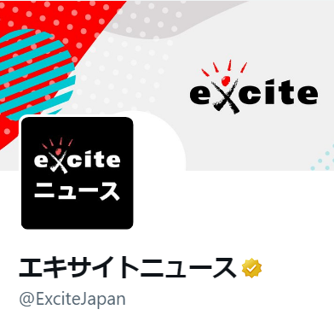
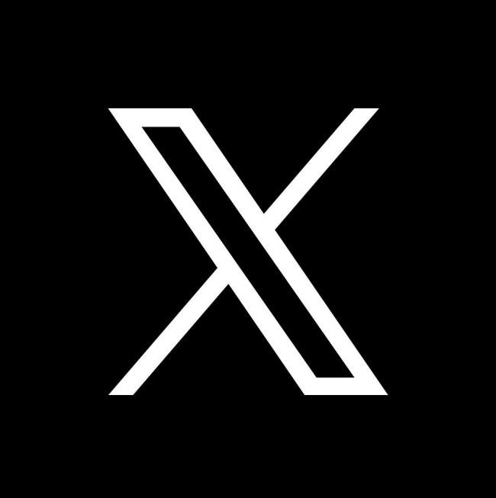
タイアップ
オプション
公式SNSブースト
・エキサイトニュース公式アカウントからの広告出稿により、「第三者視点」のコンテンツとして自然な形で訴求します
・プロモーションに合わせて、リーチしたいターゲットをリスト化し配信
・実施後にユーザーデータ(属性、興味関心など)の効果測定をレポートいたします
X（旧名称：Twitter）
エキサイトニュース
300,000円～ (ネット)
2,000 クリック保証～
※動画ブースト制作については
別途お見積りください
Xから記事広告・タイアップページに誘導
※誘導単価は目安です。時期や商材、
クリエイティブにより都度お見積りとなります。
サービス | 掲載箇所 | 特徴・ターゲティング | 備考
 | フィード内 プロモポスト (画像・動画素材) | ・二次拡散。 ・情報取得目的のユーザーが多い。 ・商材に関連性の高いターゲティング。 例：言語/性別/地域/端末/キーワード/ フォロワー指定等 | ・X広告クリエイティブの制作は別途お見積りになります。 ・動画ブーストの再生保証は別途ご相談ください。 ・レポート項目(日別クリック数、日別クリック率、日別imp数など)
・画像はイメージです。・ご予算とターゲットに応じたシミュレーションをご提出いたします。営業までお問い合わせください。
・別途、Xの掲載可否審査がございます。

Slide 6


タイアップ
オプション
メディアブースト
サービス名 | 掲載箇所 | サービス特徴 | ターゲティング配信 | メニュー | 誘導単価感
 | アプリ フィード内 | ・滞在時間とアクティブユーザー数が高い ・あらゆるテイストの記事を網羅しており、 30代以上のみならず若年層ユーザーも増加中 ・年収1,000万円を超える利用者が約1割 ・男女比 48.8％：51.2％ | ・性別 ・年齢（-19/20-24/25-29/30-34/35-39/40-49/50-） ・エリア ・OS ・携帯キャリア ・興味関心 ・記事キーワード ※要お見積り | ・クリック課金 ・最低出稿金額 300,000円～ | @10円～40円 程度（ネット）
 | アプリ フィード内 | ・エンタメ系のニュースが充実、幅広い目的で 利用されるニュースアプリ（7,620万DL） ・グノシー、ニュースライト、auサービスToday 内の掲載面（掲載面の指定不可） ・男女比 55% ： 45% ※3アプリの平均 ・10代から50代以上まで幅広い層が新しい情報を求めて利用している | ・性別 ・年齢 10代、20代前半(20-24)、20代後半 (25-29)、30代、40代、50代以上 ※推定した年齢含む ・OS ・携帯キャリア ・エリア ・ネットワーク（「Wi-Fi」「セルラー」） | ・CPC(入札制) ※最低出稿金額:300,000円 | @10円～40円 程度（ネット）
・内容は都度変更となる可能性がございます。・誘導単価は目安です。時期や商材、クリエイティブにより変動するため、都度お見積りとなります。

Slide 7
フォーマット記事広告の想定スケジュール
広告主様 | エキサイト
お申込み
 | お申込み受領
リリース素材・画像素材のご入稿
 | 制作開始
記事プレビューご確認 | 記事プレビューご提出
記事プレビューお戻し
 | 最終調整
校了
記事公開
案件ごとに調整
10営業日前後
・お申込み受領後、担当営業よりスケジュールをご連絡いたします。
・案件によりスケジュールは変更いたします。
・掲載開始の15営業日前までに商品・リリース等の情報提供にご協力をお願いいたします。

Slide 8
広告ガイドライン・規約
Notes:
7

Slide 9
広告ガイドライン・規約１
1. 広告掲載に関する免責事項
広告掲載に関する免責事項は、弊社が提供するすべてのサービス、および提携パートナー上に掲載される広告に適用される免責事項です。
1. エキサイト株式会社（以下、当社と言います）は停電・通信回線の事故・天災等の不可抗力、通信事業者の不履行、インターネットインフラその他サーバー等のシステム上の不具合、緊急メンテナンスの発生など、当社の責に帰すべき事由以外の原因により広告掲載契約に基づく債務の全部または一部を履行できなかった場合、当社はその責を問われないものとし、当該履行については、当該原因の影響とみなされる範囲まで義務を免除されるものとします。但し、当社の故意または重過失による場合はこの限りではありません。この場合に限り、当社が配信を行わなかった部分については広告主の支払債務も生じないものとします。
2. 広告掲載初日及び広告内容の変更の掲載開始時間から12時間は広告掲載調整時間とし、当該調整時間内の不具合について、当社は免責されるものとします。
3. タイアップ広告、および当社委託制作広告に於いて、掲載前々営業日までに掲載内容が校了しない場合、掲載開始日を延期させていただく場合がございます。また、本延期に伴う掲載終了日の延長は無いものとします。
4. 広告の配信中において、当該広告からのリンク自体が無効であったりリンク先のサイトに不具合が発生した場合、当社は当該広告の配信を停止することができるものとし、この場合、当社は広告不掲載の責を負わないものとします。
5. 当社は、広告主がユーザーまたは第三者に対して損害を与えた場合、その一切の責任を負わないものとします。
6. 当社は、ユーザーが広告主を通じて得る情報などについて、その完全性・正確性・確実性・有用性など、いかなる保証も行わないものとします。
7. 当社は、ユーザーが使用するいかなる機器、ソフトウェアについても、その動作保証を一切行わないものとします。
平成20年4月1日制定
キャンセルポリシー（広告掲載申込み解除、掲載中止に伴う違約金）: 広告掲載申込み後、広告主、申込者の都合で広告掲載を中止する場合、申込み金額全額の料率で違約金をいただきます。また広告主、申込者は申込み金額全額を支払って、広告掲載を中止することができるものとします。
2. 広告掲載基準
エキサイト広告掲載基準は、弊社が提供するすべてのサービス、および提携パートナー上に掲載される広告に適用される基準です。掲載できないサービスや商品、掲載にあたって基準を設けているサイトや業種の基準、クリエイティブ（タイトル・説明文・画像）を作成するにあたっての表現規制など、広告掲載を申し込む広告主はその広告について、この基準を順守する必要があります。
※広告掲載基準：https://https://image.excite.co.jp/jp/ad/ex/pdf/adpolicy/adpolicy_201908.pdf
3. 広告配信ガイドライン
一部の広告の掲載において個別の規定を設けております。該当する広告掲載を申し込む広告主はその広告について、この規定を遵守する必要がございます。ご承諾いただいたことの証明としてお申込書内へ該当規定遵守の旨の記載が必要です。
– 第三者配信規定
1. 申込前に、第三者配信を行う目的、取得する情報、広告仕様（インフォメーションアイコン含む）、 第三者配信会社のプライバシーポリシーページURLおよび「情報収集の無効化（オプトアウト）」ページURLを申告してください。審査受領の判断材料として必要になります。
2. 本配信の際に取得したユーザー情報を、本配信以外で使用しないでください。
3. 個人を特定できる情報を用いてターゲティングすることを禁止します。
4. 第三者配信のタグを事前に確認させていただきます。内容によって、弊社判断で第三者配信をお断りする場合がございます。
5. 掲載期間中に弊社に不利益をもたらす事象が発覚した場合、弊社判断で第三者配信を停止させていただく場合がございます。
6. 別途設けている第三者配信向け制作・入稿規定に従ってください。詳しくは「スペックガイド」をご参照ください。
– 第三者タグ設置規定
1. 申込前に、ご希望のタグ設置を行う目的、取得する情報、タグ発行会社のプライバシーポリシーページURLおよびオプトアウトページURLを申告してください。審査受領の判断材料として必要になります。
2. 本タグ設置の際に取得したユーザー情報を、申告した目的以外（取得データの転売含む）での使用・公表をしないでください。
3. 申告した目的の範囲であっても、エキサイトのユーザーデータであることがわかるような形での使用・公表をしないでください。また、対外的なリリースなどを行う場合には別途審査を行う必要があります。
4. 個人を特定できる情報（個体・アプリケーションを識別する情報 / 位置情報（GPS））の取得および利用を禁止します。
5. 申告されたタグを設置するページ内すべてに、申告された内容をユーザーに明示するページへのリンクを設置し、そのページからタグ発行会社の「情報収集の無効化（オプトアウト）」ページへのリンクを設置いたします。
6. 設置ご希望のタグは事前に確認させていただきます。内容によって、弊社判断でタグ設置をお断りする場合がございます。
7. 掲載期間中に弊社に不利益をもたらす事象が発覚した場合、弊社判断で設置ページより第三者タグを削除させていただく場合がございます。
※掲載面（エキサイト側の）ドメインのcookieの操作は禁止とします。
※セキュリティ面で脆弱性のあるスクリプト(XSSなど)はお受けできません。

Slide 10
広告ガイドライン・規約2
– 動画広告・音声付広告の掲載条件
1. インターネット上で掲載許可が得られているクリエイティブである
2. 動画配信方式が埋め込み動画配信であることの許諾が動画、音楽の権利者（音楽事務所、レーベルなど）より得られている
※埋め込み動画配信(セキュアスクリプト有)
広告掲載面でのみ動画を再生することが可能な形式です。通常のウェブサーバーを用いて動画を配信するためユーザーがファイルを保存することが可能ですが、動画ファイルにセキュアスクリプトと呼ば
れる特殊なコードを実装することで動画をユーザーのパソコンに保存すると再生できなくなります。
3. 著作権管理事業者(JASRAC、ジャパン・ライツ・クリアランスなど)との必要な手続き（費用は貴社負担となります）が完了している
※留意点：使用する楽曲の著作権管理を著作権管理事業者に委託している場合、自社で制作された楽曲であっても手続きが必要になることがございます。
詳細は、著作権管理事業者にお問い合わせください。
4. 別途設けている動画広告・音声付広告の掲載条件向け制作・入稿規定に従ってください。詳しくは「スペックガイド」をご参照ください。
４．行動ターゲティング広告について
エキサイトでは、お客様により有益な広告を表示する手法の一つとして、お客様の興味関心に関連した広告を表示する「行動ターゲティング広告」を配信しています。
行動ターゲティング広告で利用する閲覧履歴情報等については、「プライバシー情報等」（「個人情報」及び「閲覧履歴情報等」を総称）として、適切に取り扱い、保護することが重要な責務であると考えており、プライバシーポリシーを定めております。詳細は以下よりご確認ください。
プライバシーポリシー：https://info.excite.co.jp/top/protection/privacy.html
また、行動ターゲティング広告や利用動向の分析についての概要および無効化の方法は以下よりご確認ください。
行動ターゲティング広告におけるインフォマティブデータの取り扱い：https://info.excite.co.jp/top/protection/privacy/cookie.html
※一般社団法人インターネット広告推進協議会（JIAA）の会員であるエキサイトは2017年8月1日にJIAAのインフォメーションアイコンプログラムの承認を受けました。
主な対応事項は以下のページよりご確認ください。
https://ad.excite.co.jp/regulation/
5. ガイドライン・規約の改定について
当ガイドラインに変更がある場合には、以下のページ上で告知しますので、お客様ご自身が変更点に関しての最新の情報を、当ページ上で随時確認されることを推奨します。確認をされていなかったことに起因するトラブルに関しては、当社は一切責任を負いかねますので予めご了承ください。
https://ad.excite.co.jp/regulation/

Slide 11

Thank you！
【広告に関するお問い合わせ】
エキサイト株式会社 広告担当
Mail： sales@excite.jp

